Slide 1
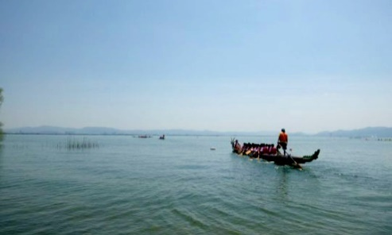
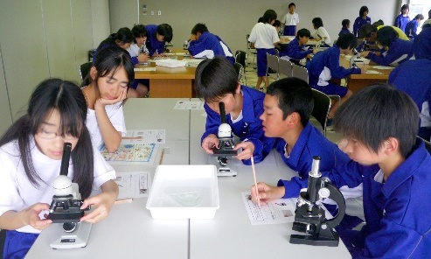
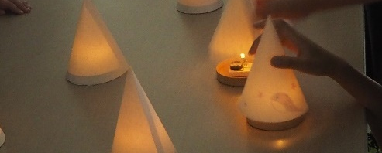
びわ湖大津教育プログラム：11
プログラミングによる論理的思考力を養う
自 然
環 境
産 業
歴 史
文 化
経 済
びわ湖大津での自然体験を活用したプログラミングやセンサーの学習で、論理的思考や人と自然の繋がりを感じる力を養います。
プランクトン観察 ：プランクトンの採取や顕微鏡を使った観察で、びわ湖の生物多様性を支えるプランクトンについて学びます。
プログラミング体験 ：【低学年向け】 プログラミングソフトを使ったプランクトン作画 【高学年向け】 プログラミングソフトを使ってセンサーの動きを擬似体験。
カヌーでヨシ帯観察 ：1人乗りまたは2人乗りのカヌーを使い、湖上を漕ぎ進み、水上でヨシ帯など水環境を観察します。
プログラムのポイント
プログラムのポイント
プログラムの概要
滋賀県ならではのびわ湖ウォータースポーツを通じ、子どもたちの「生きる力」を育みます。
びわ湖の生物多様性について調べてみる。
びわ湖の環境保全について調べてみる。
人と自然の繋がりについて考えてみる。
びわ湖でプランクトンを観察、カヌーでヨシ帯を観察を体験。
生物多様性、環境保全について学ぶ。
プログラミング体験で論理的思考力を学ぶ。
生物多様性、環境保全などについて自分の意見をまとめる。
本プログラムで学んだ知識を発表する。
自分たちにできることを発表する。
事前学習
現地学習
事後学習
プランクトン観察でびわ湖の生物多様性について学ぶ
びわ湖の環境で重要な役割を担っているヨシの学習
実施場所 | びわ湖・雄琴 | 行程例
実施時期 | 4～11月末
対象 | 小学生・中学生・高校生
所要時間 | 4～5時間
人数 | 20～120名程度
持ち物 | プログラミング体験で使用する タブレット等の端末 濡れても良い服装と履き物 （体操服・サンダル等） ライフジャケットは貸出
※人数により①～③入替
9:30 オーパル到着・開校式・荷物移動
10:00 ①プランクトン観察
11:10 ②プログラミング体験
12:10 昼休憩（クラス写真撮影）
13:00 ③カヌーでヨシ帯観察
14:00 活動終了・着替え・閉校式
14:30 オーパル出発
プログラミングを体験することで、 複雑なことを整理し、シンプルに考える論理的思考を養うプログラム
問合せ オーパルオプテックス株式会社
住所 ：大津市雄琴5-265-1
電話 ：077-579-7111
受付時間 ：9:30～17:30 定休日 ：木曜日、1月～2月は水・木曜、夏季無休
https://www.o-pal.com/
備考
強風時は水上活動が実施できない場合があります。雨天時は雨合羽を着用して活動を実施します。
体験場所までの移動は貸切バスをおすすめします。
昼食手配も対応可能です。事前にご相談ください。
ご利用に関するお問い合わせ、体験内容詳細はお気軽にご相談ください。

